Slide 1
Из опыта работы по реализации в ФГОС в дополнительном образовании
Пхайко Ольга Владиславовна,
руководитель школьного лесничества, учитель русского языка и литературы МОУ Боровской ООШ имени С.А.Глазырина

Slide 2
Аннотация
В школе работаю пятый год и когда мне предложили стать руководителем школьного лесничества я и не предполагала, что это очень кропотливый и необходимый труд для меня. К внедрению в ФГОС каждый учитель отнесся по-разному. Я же считаю, что именно в дополнительном образовании реализуются и затрагиваются все направления развития будущей все стороне развитой личности. В моём докладе я поделюсь своим опытом работы и расскажу каких результатов добиваются мои ученики после окончании школы.

Slide 3
Ключевые слова
Быть успешным
Любовь к окружающему миру
Охрана
Помощь
Способ приобретения знаний
Жизненный дальнейший путь
Мировоззрение

Slide 4
Цель доклада:
Показать целесообразность моей работы
Доказать на примерах соответствие работы с ФГОС
Привлечь и найти единомышленников своей дополнительной работы

Slide 5
Структура внеурочной деятельности
− общешкольные мероприятия, которые способствуют созданию определенного образа школьной жизни, обеспечивающие ориентацию учащихся на определенную систему ценностей
− организация работы с учащимися, направленная на создание дружного коллектива
− организацию ученического самоуправления
-социальное партнерство с экоцентром «Наш дом»
− внешкольная работа, направленная на упорядочение мероприятий проводимых с учащимися вне стен школы (экскурсии, выездные сборы, походы, участие в различных конкурсах, олимпиадах)
− индивидуальная работа с учащимися по решению их проблем, направленную на осуществление психолого-педагогического, медико-социального сопровождения образовательного процесса и оказание своевременной помощи учащимся.

Slide 6
Организационные принципы школьного лесничества
Добровольность
вступления
Разнообразие форм работы
Сочетание труда и отдыха
Поощрение лучших
Перспективность
(непрерывный рост)
Четкость и планирование работы
Работа школьного лесничества — это не эпизодические мероприятия, а целостная, спланированная круглогодичная система учебной, трудовой, исследовательской, просветительской и культурной деятельности учащихся

Slide 7
Для успешной жизни на Земле, научиться жить в гармонии с Природой, знать и уважать ее законы. Кодекс любого члена школьно­го лесничества опирается на принцип равенства всех живых существ на этой планете. Всё живое имеет право на жизнь и возможность развиваться естественным путем. Лучшая помощь — невмешательство и устранение вмешательств в жизнь любой экосистемы. Любая работа должна быть сделана грамотно, поэтому образование, самообразование — первый и самый важный шаг для любого дела. Среди членов лесничества главный лозунг — сделай как я, сделай лучше меня (а не как я сказал...).

Slide 8
Необходимые документы
Устав школьного лесничества
Приказ в ОУ о создании школьного лесничества с указанием ответственного лица
Договор (соглашение) с лесничеством
Программа деятельности школьного лесничества
План работы школьного лесничества

Slide 9
Виды деятельности в школьном лесничестве
Лесная работа (саженцы, уход за растениями, уборка)
Борьба с браконьерами (акции «Сохраним Ёлочку!», пожары, правила поведения )
Биологическая работа (уход и исследование растений и животных)
Экологическое просвещение (занятия-агитации)
Экологический театр (агитбригады, визитки)
Малая академия (обучение в ВУЗ)

Slide 10
Наши единомышленники в работе
Департамент лесами Челябинской области
Лесничество г.Чебаркуля Челябинской области
ОО Челябинский региональный экологический центр «Наш дом»
Администрация и коллеги школы
Родители учащихся

Slide 11
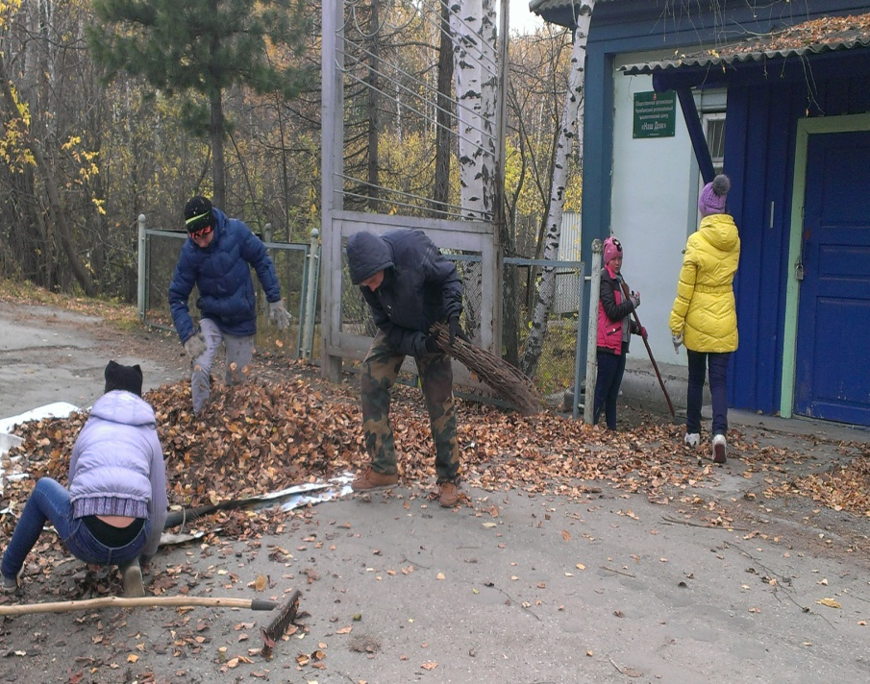
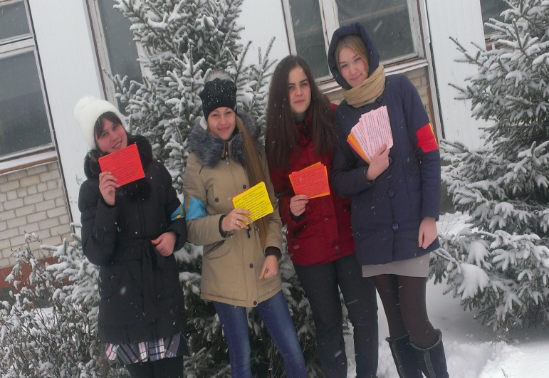
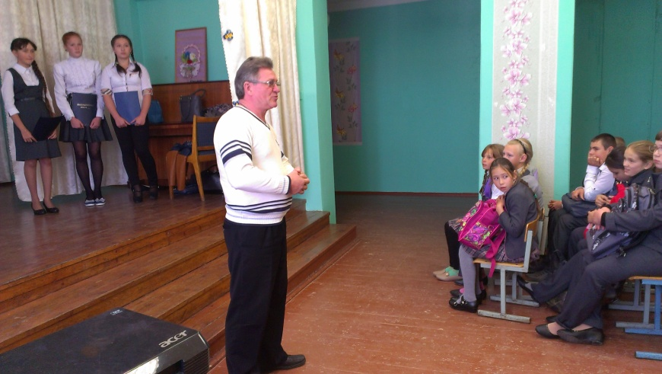
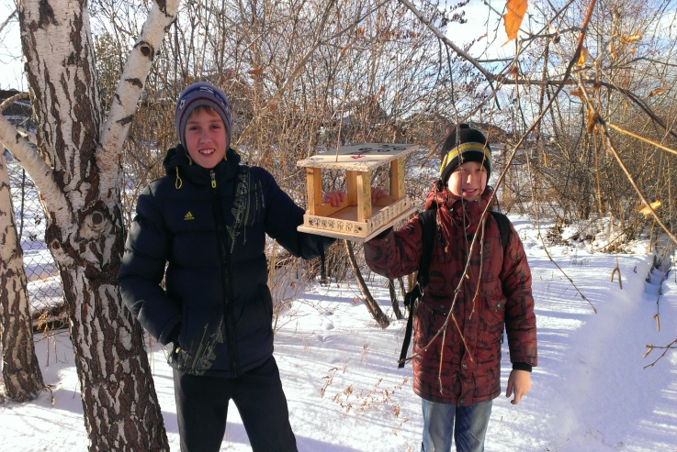
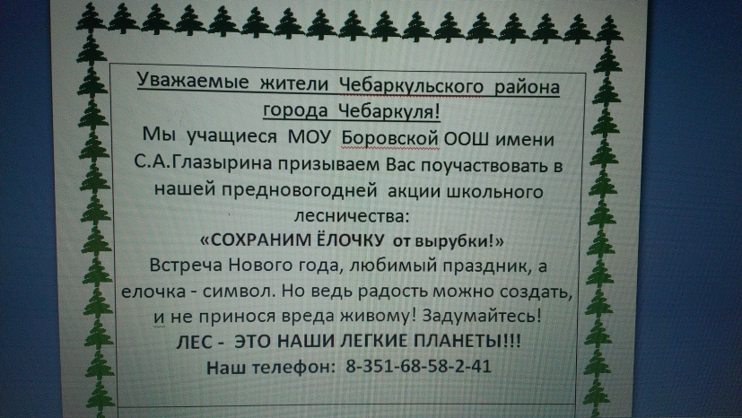
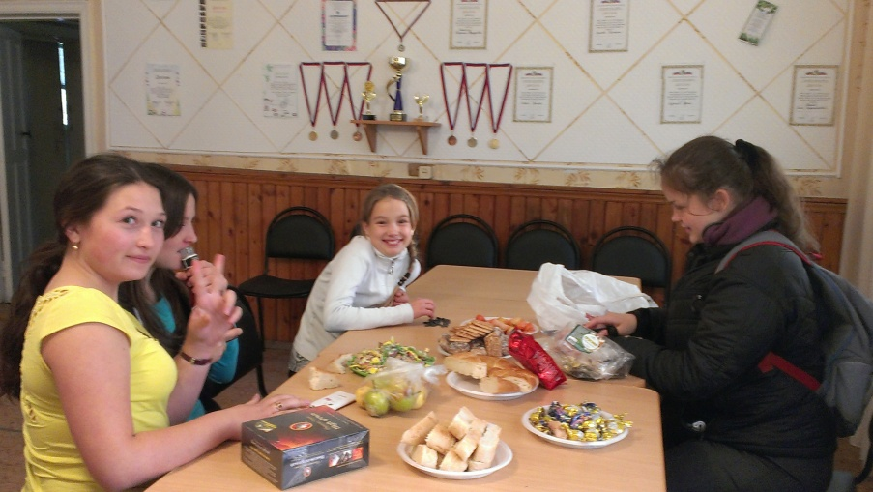
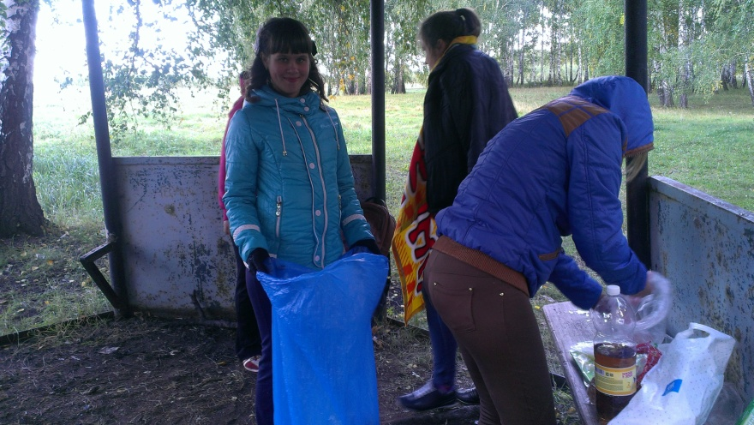
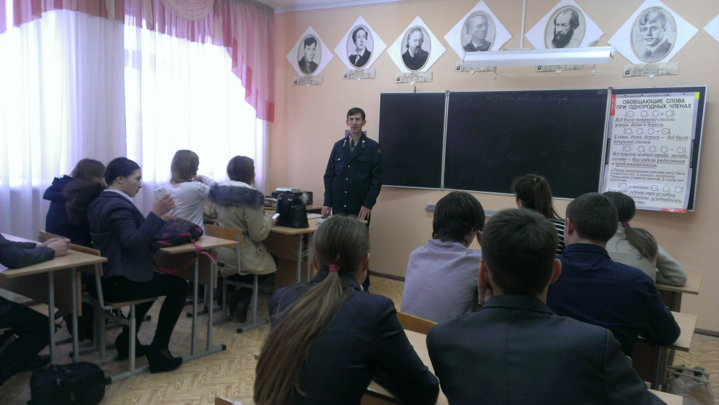
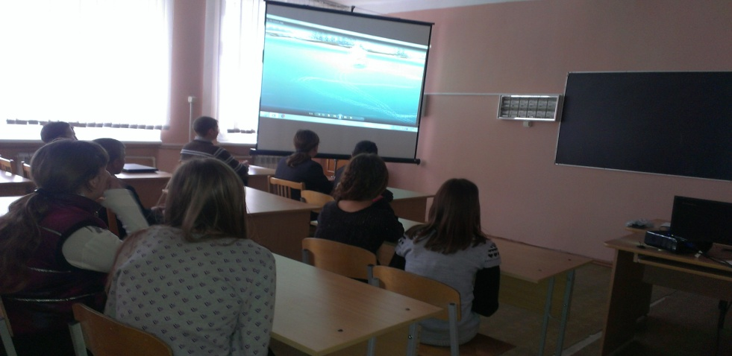

Slide 12
Желаемый результат модели ученика по программе ФГОС
− любящий свой край и свое Отечество, знающий русский и родной язык, уважающий свой народ, его культуру и духовные традиции;
− осознающий и принимающий ценности человеческой жизни, семьи, гражданского общества, многонационального российского народа, человечества;
− активно и заинтересованно познающий мир, осознающий ценность труда, науки и творчества;
− умеющий учиться, осознающий важность образования и самообразования для жизни и деятельности, способный применять полученные знания на практике;
− социально активный, уважающий закон и правопорядок, соизмеряющий свои поступки с нравственными ценностями, осознающий свои обязанности перед семьей, обществом, Отечеством;
− уважающий других людей, умеющий вести конструктивный диалог, достигать взаимопонимания, сотрудничать для достижения общих результатов;
− осознанно выполняющий правила здорового и экологически целесообразного образа жизни, безопасного для человека и окружающей его среды;
− ориентирующийся в мире профессий, понимающий значение профессиональной деятельности для человека в интересах устойчивого развития общества и природы

Slide 13
Результаты работы в соответствии с ФГОС
1. Обучающие знают ценности жизни
Становятся дружными и работают на коллектив
Нет авторитарности среди ребят
Расширяется кругозор восприятия мира(поездки)
Достигают побед
Получают дополнительное образование по «Фитодизайну» и «Лесоводству»
4 учащихся выбрали направление «Лесоводство» и обучаются в ВУЗах

Slide 14
Ссылки
Материалы II Всероссийской научно-практической конференции «Теоретические основы организация внеурочной деятельности в условиях сетевого взаимодействия общего и дополнительного образования» Е. Н. Барышников, г. Санкт-Петербург
http://www.fio.vrn.ru/2007/3/6.html

